Slide 1

统计

Slide 2


一、初步交流，回顾知识
我们学过哪些统计表和统计图？
单式统计表
单式条形统计图
单式折线统计图
复式统计表
复式条形统计图
复式折线统计图

Slide 3
二、沟通统计图表间的联系
统计图和统计表都有单式和复式的，它们之间有什么联系？

Slide 4
单式统计表
复式统计表
单式条形统计图
复式条形统计图
单式折线统计图
复式折线统计图
为什么有时要根据同一个统计表制作不同的统计图？

Slide 5



三、在具体的情境中感悟统计的意义
如果想了解近几年全国参加奥数比赛人员的增减情况，可以怎样做？
先调查，画统计图。
画什么统计图比较好呢？
折线统计图！

Slide 6
问题
折线统计图有什么特点？它的优势在哪？
1.
特点：用折线起伏表示数量的增减变化。
2.
优势：从中能清楚地看出数量的增减变化
情况，也能看出数量的多少。
你能举例说说折线统计图在生活中的实际运用吗？

Slide 7

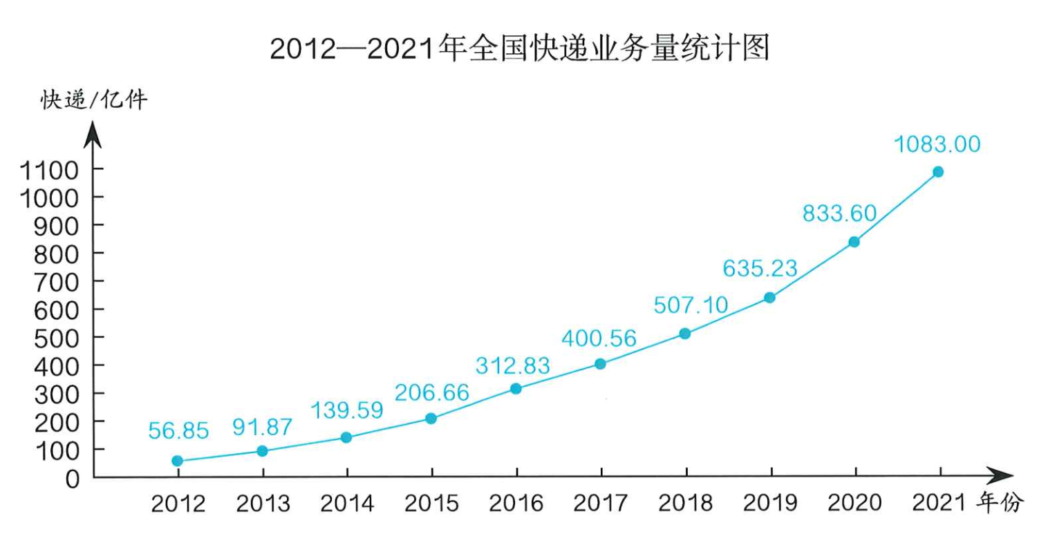
做一做

Slide 8
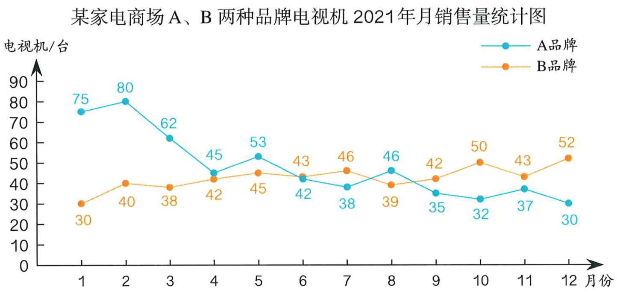

Slide 9

观察这两个折线统计图表示的数据，说一说折线统计图适合呈现数据的什么情况。
折线统计图适合表示数据的增减变化情况。

Slide 10
绘制复式折线统计图时要用图例来区别两组数据。
复式折线图和单式折线图有什么不同？
单式折线统计图只表示一组数据，复式折线统计图表示两组数据。

Slide 11
思考
绘制复式折线统计图时应注意什么？
1.
确定好横轴、纵轴；
2.
有图例；
3.
描点、连线；
4.
写上统计图的名称；
5.
纵、横轴每格代表的单位数量分别要统一。

Slide 12
如果你经营一家快递站，从图中你能得到哪些信息？这些信息对你有什么帮助？

Slide 13

2012—2021年我国快递业务呈上升趋势，且增量越来越大。
如果我经营一家快递站，我会增加快递站的规模，多雇一些工人。

Slide 14
如果你是商场经理，你能从上面的复式折线统计图中得到哪些信息？这些信息对你有什么帮助？

Slide 15
可以看出A品牌电视机的销量呈逐渐下降的趋势，而B品牌电视机的销量呈逐渐上升的趋势。
如果我是商场经理，在进货的时候，会少进A品牌电视机，多进B品牌电视机。

Slide 16
如果打算17天后去郊游，我们需要考虑哪些因素呢？
时间
天气
预算
……
网络上能查询到15天以内的天气情况，
我们可以怎样知道17天后的天气情况呢？

Slide 17
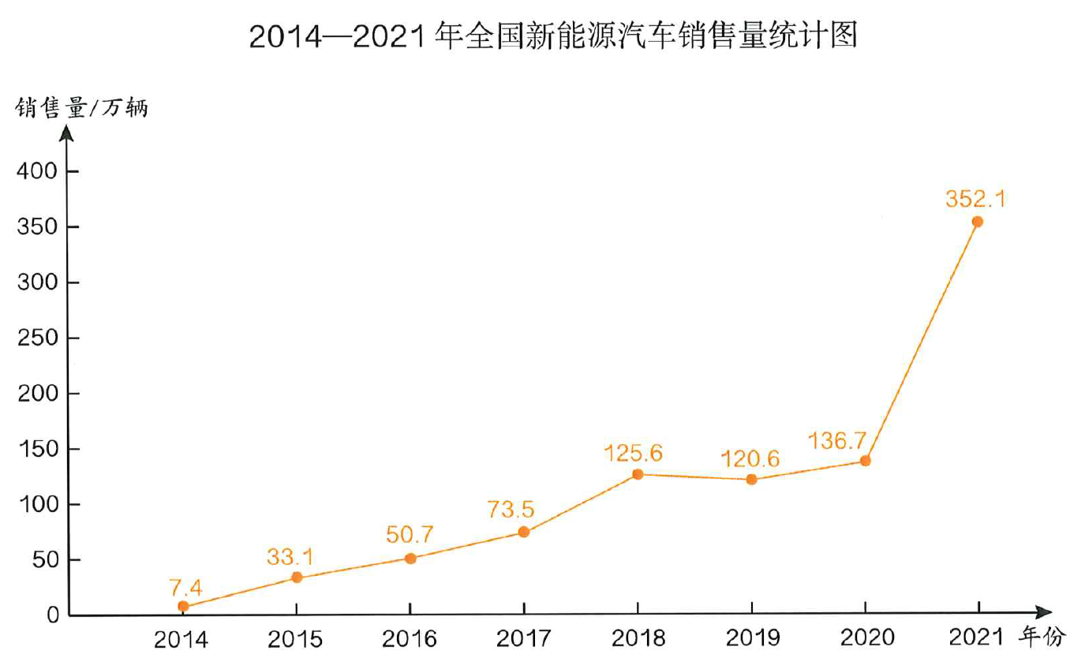

四、实践应用,深化理解
1.
【选自教材P121 练习二十八 第18题】
新能源汽车销售量总体呈上升趋势。
（1）2014-2021年全国新能源汽车销售量是怎样变化的？

Slide 18

【选自教材P121 练习二十八 第18题】
（2）请你预测下一年全国新能源汽车的销售量。
根据上一年的趋势，预测下一年的销售量为567.5万辆。

Slide 19
【选自教材P121 练习二十八 第18题】
（3）观察折线统计图，你还能获得哪些信息？

Slide 20
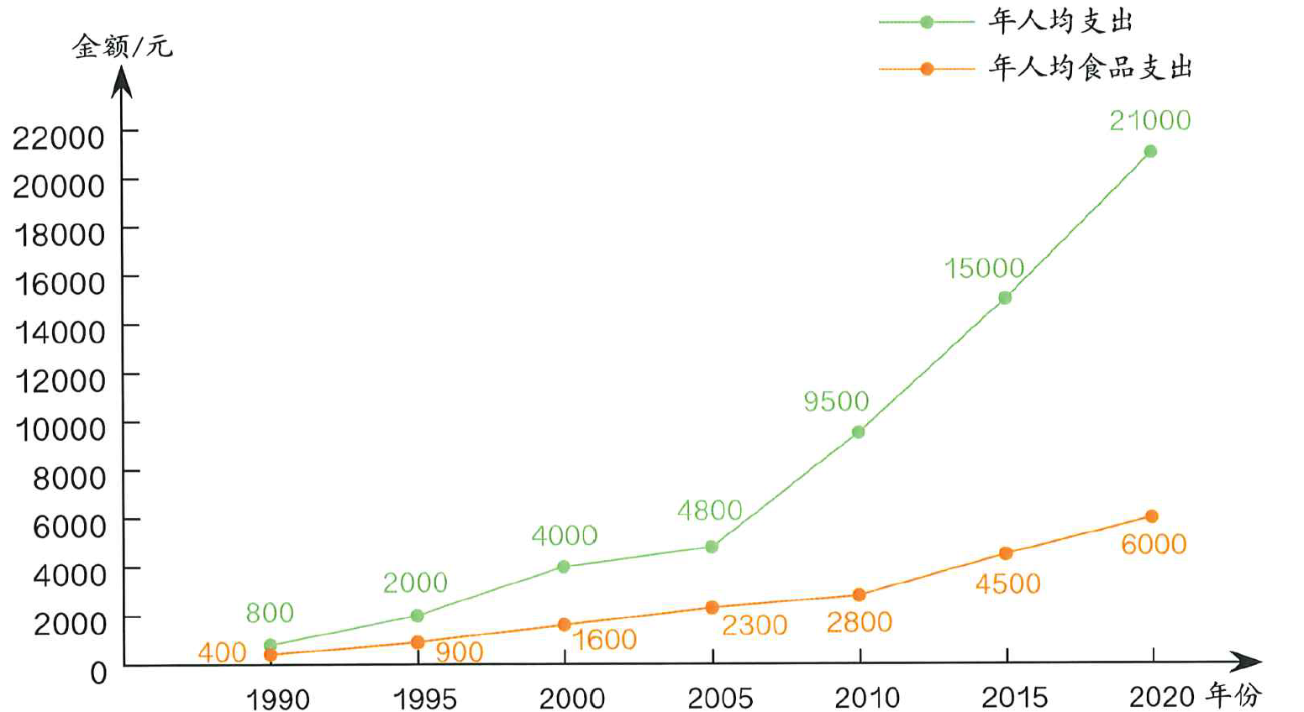
2.
【选自教材P121 练习二十八 第19题】
某地区1990-2020年年人均支出和年人均食品支出统计图
（1）1990-2020年
该地区年人均
支出和年人均
食品支出是怎
样变化的？

Slide 21
2.
【选自教材P121 练习二十八 第19题】
某地区1990-2020年年人均支出和年人均食品支出统计图
（2）观察复式折线
统计图，你还
能发现什么？

Slide 22
五、课堂小结
折线统计图
折线统计图既能表示数量的多少，还能反映数量的变化趋势。
单式统计表 单式条形统计图 单式折线统计图
复式统计表 复式条形统计图 复式折线统计图

Slide 23
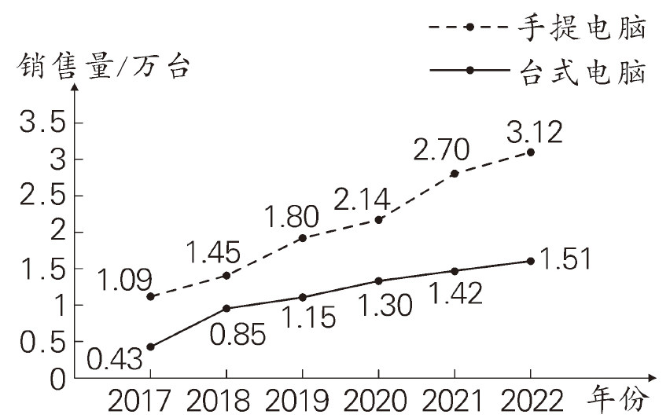
▶ 作业设计
一、根据统计图回答问题。
某市近几年家用台式和手提电脑销售量情况统计图

Slide 24
2022年与2021年相比，台式和手提电脑的销售量各增加了多少万台？
台式：1.51－1.42＝0.09 (万台)
手提：3.12－ 2.70＝0.42(万台)

Slide 25
上升
2. 该市近几年这两种电脑的销售量是怎样变化的？
3. 手提电脑的销售量在哪两年间增加的最多？
台式电脑呢？
2020年到2021年
2017年到2018年

Slide 26
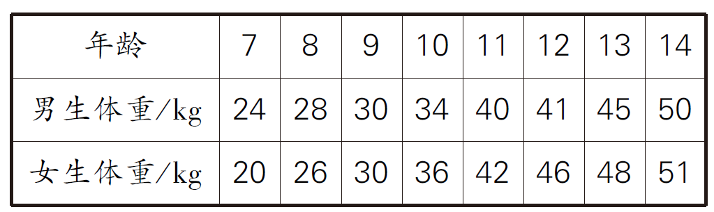
二、下面是某地区7~14岁男生、女生平
均统计表。
1.根据表中数据制成折线统计图。

Slide 27
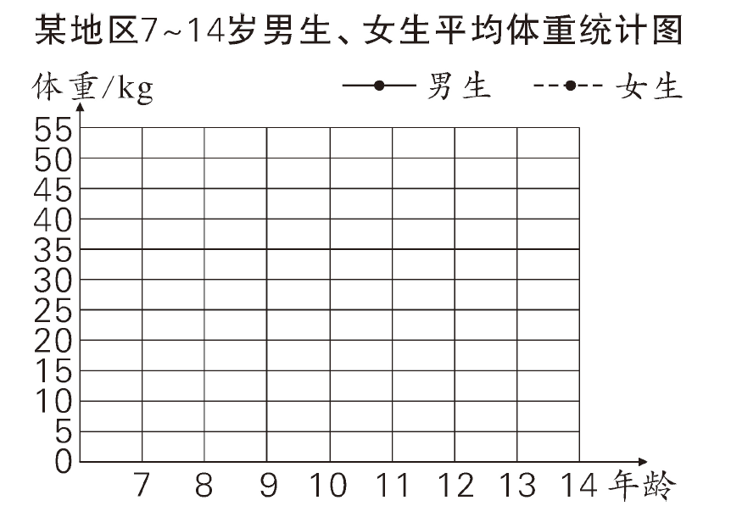
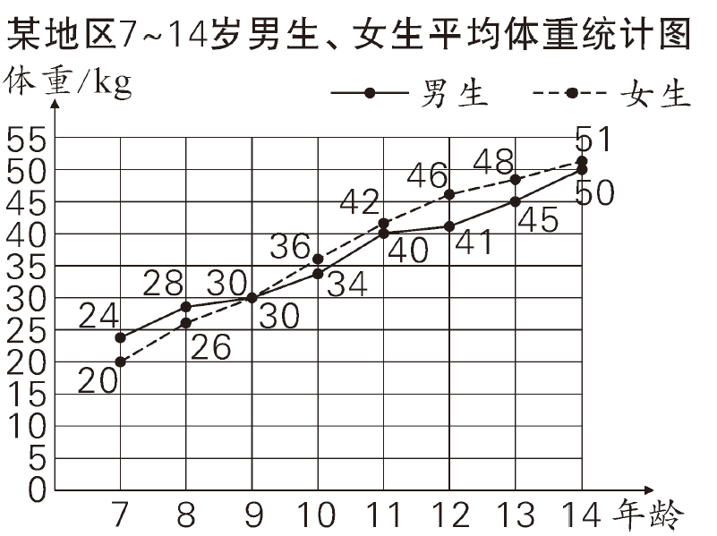

Slide 28
2.比较男生和女生的身高变化，你能得出
什么结论？
男生和女生的平均体重都在逐年增长，7~9岁时男生平均体重比女生重，9~14岁时女生平均体重比男生重。（合理即可）

